Slide 1
ENFERMEDADES PROFESIONALES
GRUPO 17
Arellano, Imanol
Ferreyra, Agustina
Vagnola, Juan Martín

Slide 2
Una enfermedad profesional es aquella que es provocada por la exposición a agentes de riesgo presentes en el entorno laboral.

Slide 3
Responsabilidades y derechos específicos
EMPLEADOR
Obligación de implementar medidas de seguridad y contar con las coberturas necesarias para reducir los riesgos laborales que puedan dar lugar a una enfermedad profesional
TRABAJADOR
Derecho a recibir una indemnización de la ART si padecen una enfermedad de este tipo.

Slide 4
Marco Legal
Ley 24.557 (Ley de Riesgos del trabajo), articulo 6°: Contingencias y situaciones cubiertas.
Decreto 658/96 (Listado de Enfermedades Profesionales): presenta un listado de las enfermedades profesionales, en el que se especifica el agente de riesgo, exposición, cuadro clínico y actividades laborales que las generan.
Decreto 1278/2000: Modifica la Ley 24.557. Incluye la definición de Enfermedades Profesionales
.

Slide 5
Marco Legal
Decreto 1167/2003: Incluye en el listado enfermedades profesionales que pueden ser causadas por hantavirus y trypanozoma cruzi.
Decreto 49/2014: Incluye en el listado enfermedades profesionales que pueden ser causadas por presión intraabdominal y aumento de la presión venosa en miembros inferiores y carga, posiciones forzadas y gestos repetitivos de la columna vertebral lumbosacra.

Slide 6
Elementos básicos
La Ley 24.557 establece que para clasificar una enfermedad como profesional, es fundamental considerar ciertos elementos que la distinguen de las enfermedades comunes.
Agentes de Riesgo.
Exposición al Agente de Riesgo.
Enfermedad Clínicamente Definida.
Relación de Causalidad.

Slide 7
Agente de Riesgo
Son condiciones laborales o exigencias asociadas a trabajos repetitivos que aumentan la probabilidad de desarrollar patologías y, por ende, el nivel de riesgo. Para que una enfermedad sea considerada profesional, debe haber un agente en el entorno laboral que, por sus características, pueda causar daño a la salud.

Slide 8
Agente de Riesgo
Estos agentes de riesgo se pueden clasificar en cuatro categorías:
Agentes Químicos.
Agentes Físicos.
Agentes Biológicos.
Agentes Ergonómicos.
IMPORTANTE : no todos los agentes afectan de la misma manera la salud del trabajador; el impacto depende del tipo de agente y de las características fisiológicas del individuo.

Slide 9
1.1 Agentes Químicos.
Toda sustancia inerte que, durante su fabricación, manejo, transporte, almacenamiento o uso, puede liberarse al ambiente en forma de líquido, polvo, humo, gas o vapor, provocando efectos negativos en la salud del trabajador.

Slide 10
1.1 Agentes Químicos.
Su peligrosidad depende de:
Propiedades Físicas y Químicas: Características de los contaminantes.
Toxicidad: Capacidad del agente para causar daño al organismo.

Slide 11
1.1 Agentes Químicos.
Su peligrosidad depende de:
Estado Fisiológico del Trabajador: Un organismo debilitado es más susceptible a la acción tóxica.
Dosis Contaminante: Concentración del contaminante a la que está expuesto el trabajador; a mayor dosis, mayores efectos en la salud.

Slide 12
1.1. Agentes Químicos.
Los agentes químicos pueden ser sólidos, líquidos o gaseosos, y pueden ingresar al organismo por diferentes vías:
Vía Respiratoria: Contacto con agentes gaseosos o sólidos finos, principalmente a través de la nariz.
Vía Dérmica: Contacto directo con la piel.
Vía Digestiva: Ingestión a través del aparato digestivo.
Vía Parenteral: Contacto con heridas.

Slide 13
1.1. Agentes Químicos.
Estos agentes pueden causar diversos problemas de salud, tales como:
Efectos anestésicos y narcóticos
Efectos asfixiantes
Efectos cancerígenos
Efectos irritantes
Efectos mutagénicos
Efectos sensibilizantes
Efectos sistémicos
Efectos teratogénicos

Slide 14
1.2. Agentes Físicos.
Los agentes físicos son formas de energía en el ámbito laboral que afectan a las personas a niveles que superan la capacidad de tolerancia del organismo.
Algunos ejemplos de agentes físicos incluyen:
Ruido.
Vibraciones.
Radiaciones, tanto ionizantes como no ionizantes.
Iluminación.
Peso.

Slide 15
1.3 Agentes Biológicos
Los agentes biológicos son organismos vivos que pueden ingresar al cuerpo humano y causar enfermedades infecciosas.
Entre estos se incluyen:
Virus.
Bacterias.
Protozoos.
Hongos.
Gusanos.

Slide 16
1.3 Agentes Biológicos
Al igual que los agentes químicos, los agentes biológicos pueden entrar al organismo por varias vías:
Respiratoria
Dérmica
Digestiva y/o parenteral.

Slide 17
1.3 Agentes Biológicos
Estos agentes se clasifican en cuatro grupos según su capacidad para dañar la salud y propagar enfermedades:
Grupo 1: Agentes con poca probabilidad de causar enfermedades.
Grupo 2: Agentes que pueden causar enfermedades, pero con bajo riesgo de propagación a la comunidad.
Grupo 3: Agentes que pueden causar enfermedades graves y tienen riesgo de propagarse.
Grupo 4: Agentes que producen enfermedades en humanos y tienen alta probabilidad de propagación a la comunidad.

Slide 18
1.4 Agentes Ergonómicos:
Los agentes ergonómicos se refieren a los sobreesfuerzos que experimentan los trabajadores debido a posturas forzadas y movimientos repetitivos. Cada persona tiene una capacidad individual para realizar tareas, limitada por el tiempo y la intensidad de la actividad; al exceder estos límites, se produce fatiga y daño.

Slide 19
1.4 Agentes Ergonómicos:
Entre los agentes ergonómicos se destacan:
Posturas mantenidas: tanto aquellas que implican posiciones anormales como las que son normales pero se mantienen por períodos prolongados.
Presión reiterada en extremidades: ocasionada por levantar pesos excesivos.
Repetición uniforme de movimientos: común en sistemas de trabajo en cadena, donde al trabajador se le asigna una única tarea.

Slide 20
2. Exposición al agente de riesgo
3. Enfermedad clínicamente definida
Se tiene que demostrar que existe un contacto entre el trabajador afectado y el agente o condiciones de trabajo nocivas capaces de provocar un daño a la salud.
Es necesario que exista una enfermedad bien definida en todos sus aspectos
Clínicos,
Anatomo-patológicos
Terapéuticos.

Slide 21
4. Relación de causalidad
Para que una enfermedad sea considerada profesional, es necesario contar con pruebas clínicas, patológicas, experimentales o epidemiológicas, ya sea de forma aislada o conjunta, que establezcan una relación de causa y efecto entre la enfermedad y la actividad laboral.

Slide 22
4. Relación de causalidad
Periodo de Latencia: Puede transcurrir un tiempo prolongado antes de que la enfermedad se manifieste, lo que dificulta un tratamiento adecuado una vez detectada.
Continuidad del Trabajo: Si la enfermedad no se identifica, el trabajador puede seguir realizando las actividades que la causaron, lo que puede agravar su condición.
Cambio de Empleo: Debido al tiempo entre el inicio de la enfermedad y su diagnóstico, el trabajador puede haber cambiado de empleo, complicando la identificación de las causas que originaron la enfermedad.

Slide 23
Factores condicionantes
Concentración del Agente Contaminante:
Presencia de varios contaminantes:
Uso incorrecto de Equipos de Protección Personal:
Variabilidad Biológica:
Multicausalidad:
Inespecificidad Clínica:

Slide 24
Medios para limitar las enfermedades profesionales
Se debe proteger en todo momento el derecho a la salud de los trabajadores en su lugar de trabajo.

Slide 25
Medios para limitar las enfermedades profesionales
Para alcanzar este objetivo, se deben considerar tres fases:
Prevención: estudio e implementación de medidas para realizar las tareas de manera segura
Protección: adopción de medidas de defensa, tanto individuales como colectivas, para minimizar las consecuencias de la exposición a agentes perjudiciales.
Atención Inmediata y Eficaz: implementación de un sistema de alerta y comunicación efectivo.

Slide 26
Herramientas para la Prevención y Detección Precoz de las Enfermedades Profesionales
El estudio de los lugares de trabajo, que incluye la identificación y cuantificación de los agentes de riesgo, así como el análisis de los trabajadores expuestos, son herramientas clave para la prevención y detección temprana de enfermedades profesionales.

Slide 27
Control del Puesto de Trabajo
Los principales métodos de prevención de riesgos laborales, ordenados de mayor a menor eficacia, son:
Eliminación del riesgo.
Sustitución del contaminante.
Cambio de proceso.
Mantenimiento, orden y limpieza.

Slide 28
Control del Puesto de Trabajo
Además, se deben considerar estrategias para eliminar la exposición de los trabajadores al riesgo:
Segregación: Reducir el número de trabajadores expuestos.
Encerramiento: Aislar a los trabajadores del agente tóxico.
Ventilación: Dispersar el contaminante utilizando aire.
Aislamiento del riesgo.
Protección personal: Uso de equipos de protección individual.

Slide 29
2. Control del Trabajador
Los exámenes médicos permiten monitorear la salud del trabajador a lo largo del tiempo, con el objetivo de detectar síntomas tempranos y tomar medidas para mitigar los efectos de enfermedades profesionales.

Slide 30
2. Control del Trabajador
Preocupacionales o de ingreso: Determinan la aptitud del postulante según sus condiciones psicofísicas.
Periódicos: Buscan detectar precozmente afecciones relacionadas con los agentes de riesgo a los que está expuesto el trabajador
Previos a la transferencia de actividad: Evalúan la salud según los mismos criterios que los exámenes de ingreso y egreso.

Slide 31
2. Control del Trabajador
Posteriores a ausencias prolongadas: Detectan patologías que pueden haber surgido durante la ausencia.
Previos a la terminación de la relación laboral: Comprobar el estado de salud en relación con los riesgos a los que estuvo expuesto el trabajador al momento de su desvinculación.

Slide 32
Enfermedades profesionales relacionadas con la construcción
En el sector de la construcción, las tareas que más frecuentemente generan enfermedades profesionales incluyen:
la manipulación de materiales,
trabajos al aire libre expuestos a radiaciones UV
el uso de herramientas que emiten ruido y vibraciones,
el levantamiento de cargas.

Slide 33
Enfermedades profesionales relacionadas con la construcción
Estas actividades pueden dar lugar a afecciones como
dermatitis,
problemas respiratorios,
lesiones por esfuerzo repetitivo y
trastornos visuales.

Slide 34
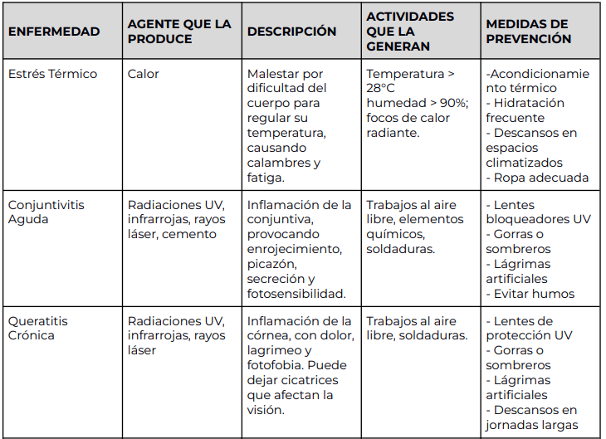

Slide 35
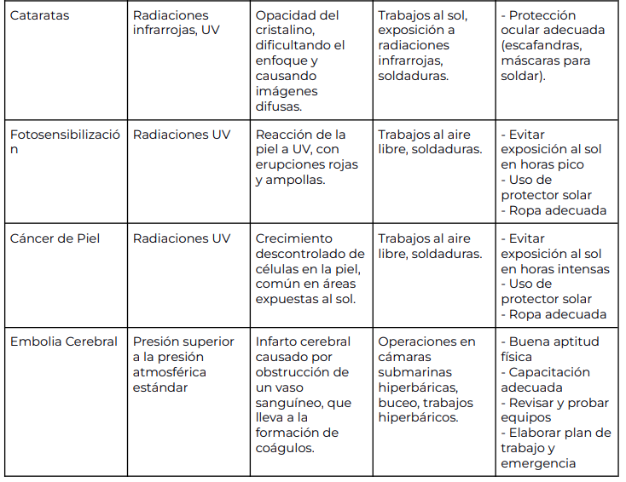

Slide 36
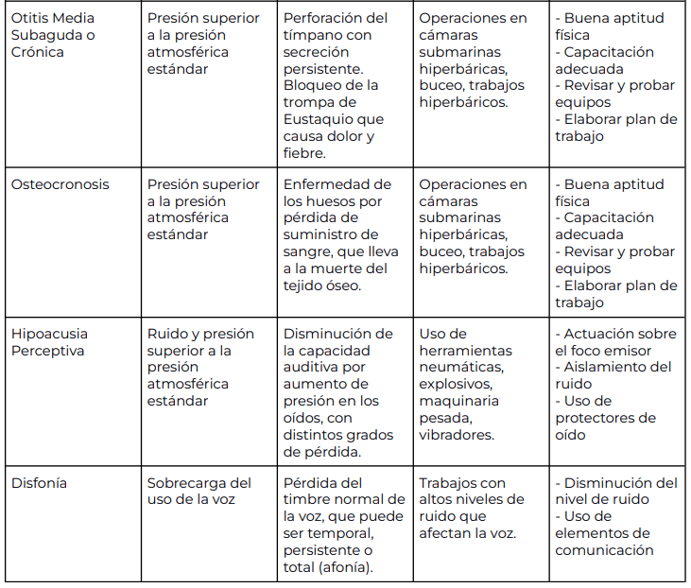

Slide 37
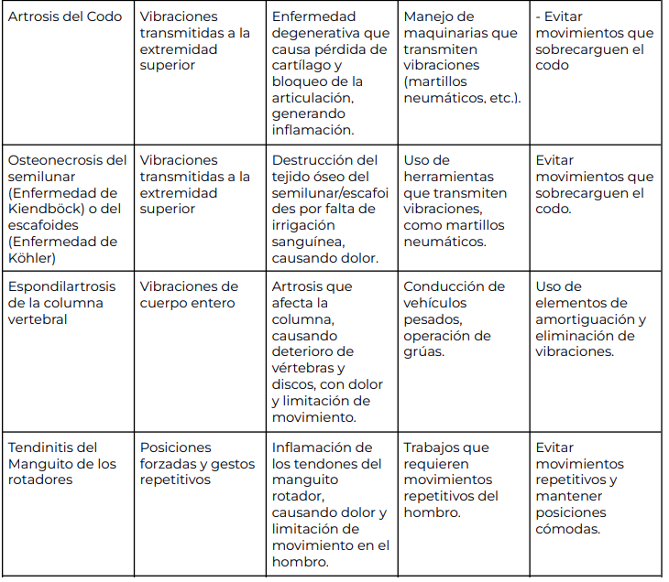

Slide 38
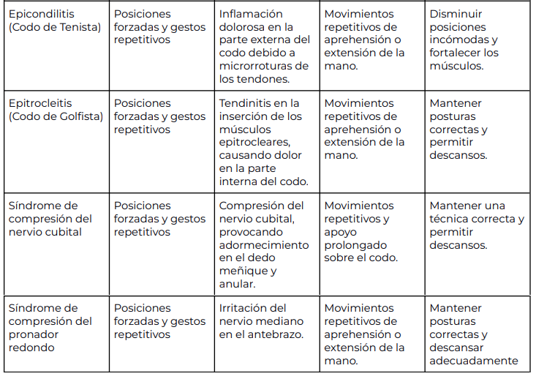

Slide 39
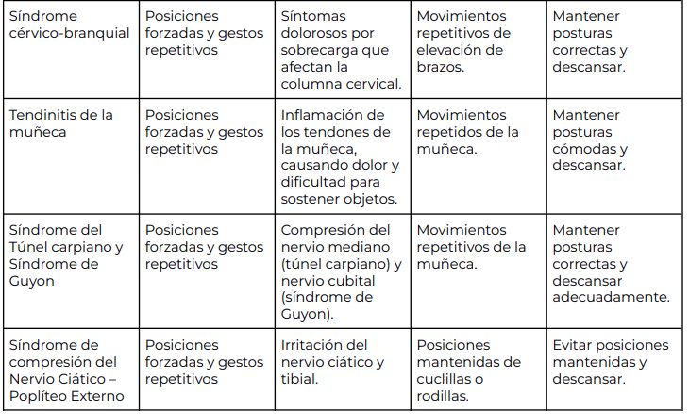

Slide 40
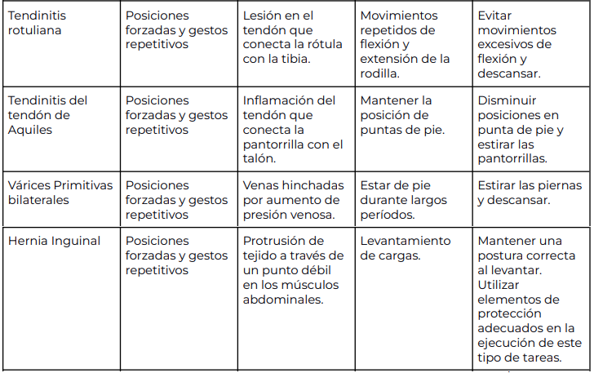

Slide 41
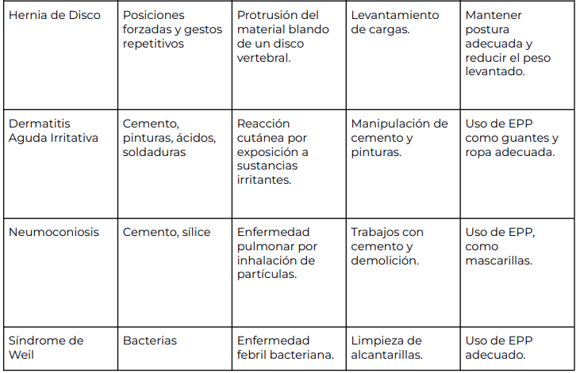

Slide 42
Conclusión
Es crucial que los trabajadores y empleadores conozcan e implementen las medidas de prevención adecuadas para minimizar estos riesgos. Adoptar prácticas seguras no solo protege la salud de los trabajadores, sino que también mejora la productividad y el bienestar general en el entorno laboral.

